Slide 1
স্বাগ তম

Slide 2
শিক্ষক পরিচিতি
মোছাঃ তানজিলা সুলতানা
সহকারি শিক্ষক
কুমারপুর আরজানিয়া আলিম মাদ্রাসা
হুলিখালি, বাগমারা, রাজশাহী।

Slide 3
পাঠ পরিচিতি
৬ষ্ঠ শ্রেণি
বিষয়ঃ তথ্য ও যোগাযোগ প্রযুক্তি
বিশেষ পাঠঃ ইনপুট ও আউটপুট
ডিভাইস পরিচিতি

Slide 4
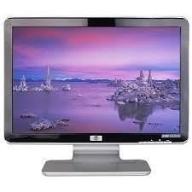
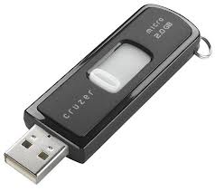
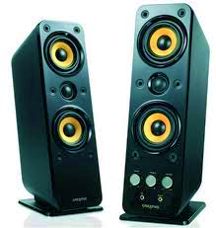
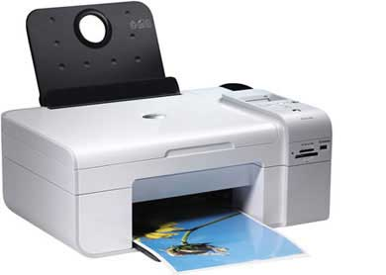
দেখ এবং বল
মাউস
মনিটর
পেন-ড্রাইভ
স্পিকার
হেড ফোন
প্রিন্টার

Slide 5
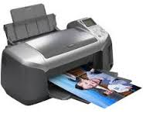
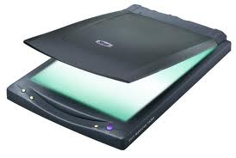
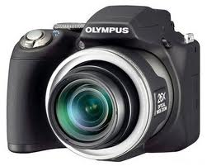
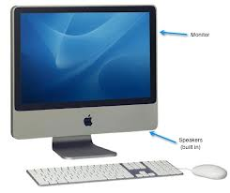
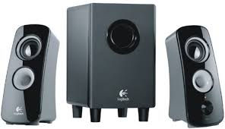
স্ক্যানার
প্রিন্টার
দেখ
এবং বল
ক্যামেরা
মনিটর
স্পিকার
মাইক্রোফোন

Slide 6
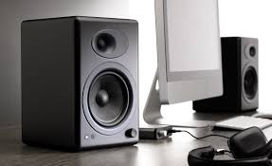
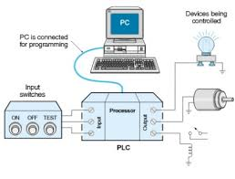
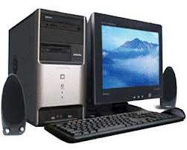
পাঠ ঘোষণা
কম্পিটার ও সংশ্লিষ্ট যন্ত্রপাতি

Slide 7
পাঠ ঘোষণা
কম্পিটার ও সংশ্লিষ্ট যন্ত্রপাতি

Slide 8
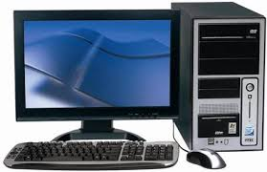
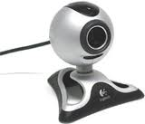
শিখনফল
১। ইনপুট ও আউটপুট ডিভাইসের সংগা
২। ইনপুট ও আউটপুট ডিভাইসের নাম বলতে পারবে।
৩। ইনপুট ও আউটপুট ডিভাইসের পার্থক্য করতে পারবে।

Slide 9
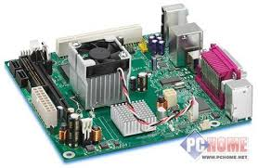
কম্পিউটার
সংগঠন
মাদার বোর্ড
হার্ডডিস্ক
ডিভিডি
মেমরী

Slide 10
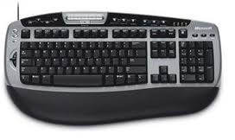
একক কাজ
প্রশ্নঃ চিত্রের ডিভাইসটি কম্পিউটারে কোন কাজে ব্যবহার করা হয় লিখ?

Slide 11
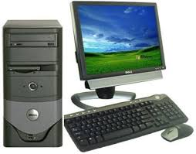
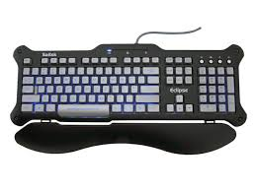
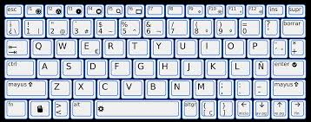
জোড়ায় কাজ
ইনপুট ও আউটপুট ডিভাইস আলাদা কর।

Slide 12
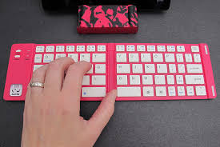
দলীয় কাজ
ইনপুট ও আউটপুট ডিভাইস বর্ণনা কর।

Slide 13
মূল্যায়ন
১। চিত্র দেখে ইনপুট ও আউটপুট ডিভাইস শনাক্ত কর।
২। যে কোন ১টি ইনপুট ও আউটপুট ডিভাইসের গুরুত্ত্ব লিখ।

Slide 14
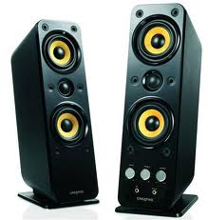
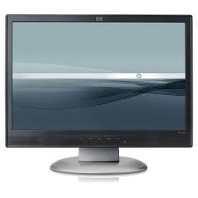
বাড়ীর কাজ
যে কোন একটি ইনপুট বা আউটপুট ডিভাইসের
চিত্র অংকন কর।

Slide 15
সবাইকে ধন্যবাদ

